Slide 1


Kick-off-Meeting
23. 1. 2020
Jihlava
PROJEKT „CIRCULAR ECONOMY OF WASTE“
Projektnr. ATCZ205

Slide 2
Institut für Abfallwirtschaft
(ABF-BOKU)
Notes:
we have to substitute our collegue Gudrun Obersteiner

Slide 3
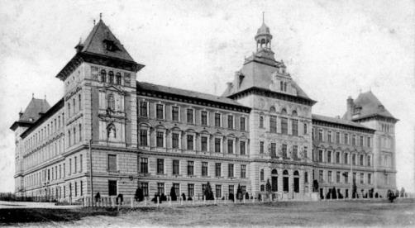

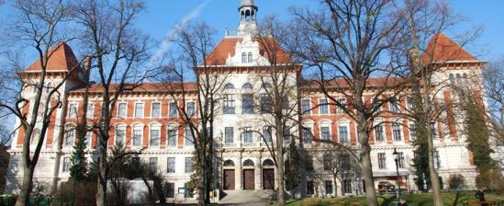
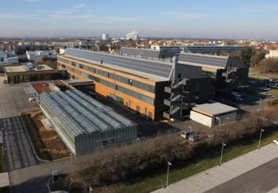
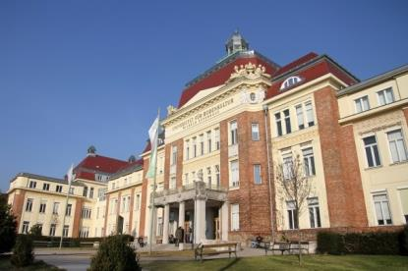
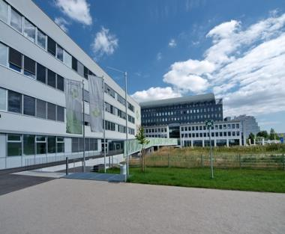
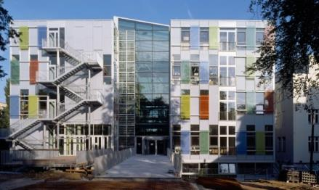
Universität für Bodenkultur (BOKU), Wien
Gründung in 1872
8 Bachelor- und 25 Masterstudien
Ca. 12,030 Studierende / 2,140 ProfessorInnen & wissenschaftliche MitarbeiterInnen
15 Departments
8 Kompetenzfelder:
  Boden- und Landökosysteme, Wasser – Atmosphäre – Umwelt, Lebensraum und Landschaft, Nachwachsende Rohstoffe und ressourceneffiziente Technologien, Lebensmittel – Ernährung – Gesundheit, Biotechnologie, Nanowissenschaften und -technologie, Ressourcen und gesellschaftliche Dynamik

Slide 4

Universität für Bodenkultur (BOKU), Wien
Department für Wasser-Atmosphäre-Umwelt (WAU)
Siedlungswasserbau, Industriewasserwirtschaft und Gewässerschutz (SIG)
Hydrobiologie und Gewässermanagement (IHG)
Abfallwirtschaft (ABF-BOKU)
Meteorologie und Klimatologie (BOKU-Met)
Bodenphysik und landeskulturelle Wasserwirtschaft (SoPhy)
Hydrologie und Wasserwirtschaft (HyWa)
Sicherheits- und Risikowissenschaften
Wasserbau, Hydraulik und Fließgewässerforschung (IWA)

Slide 5
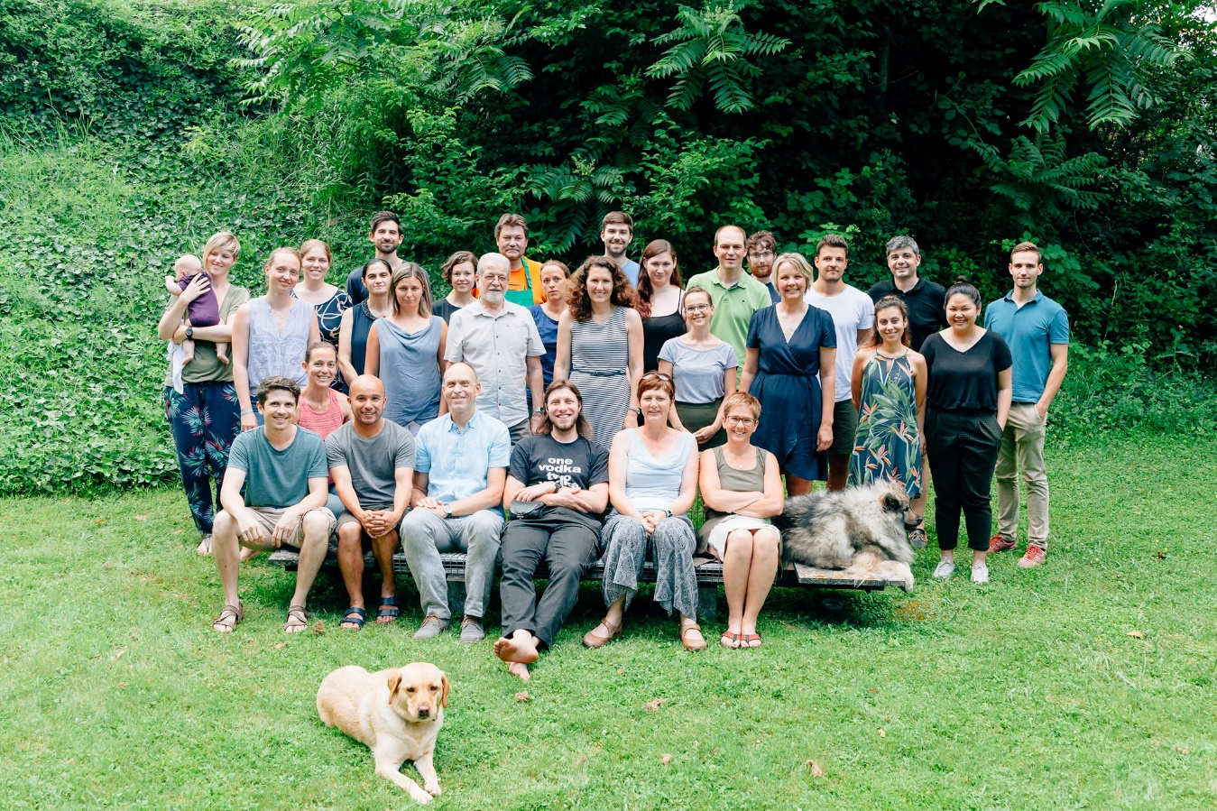
ABF-BOKU Team
Notes:
Around 30 employees

Slide 6
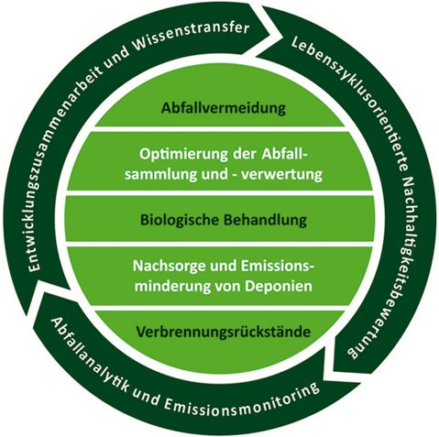
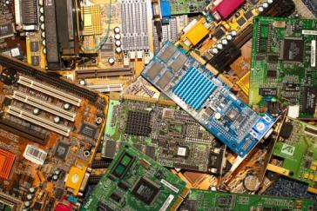
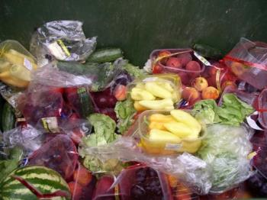
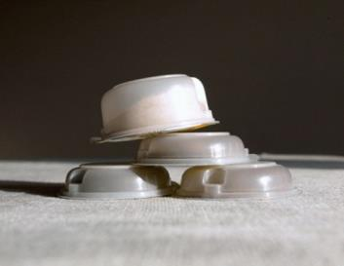
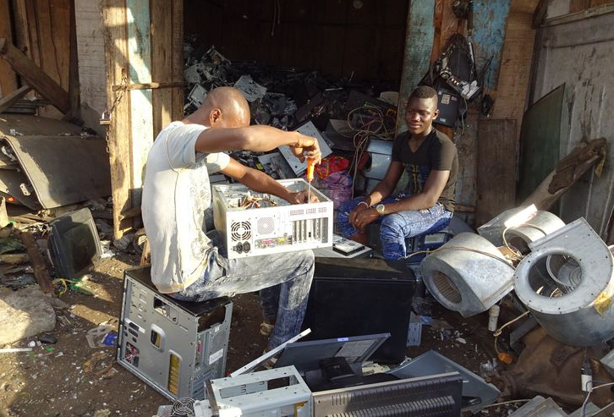
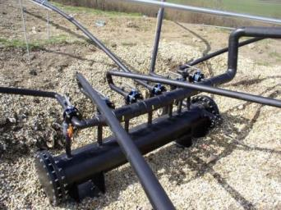
Institut für Abfallwirtschaft (ABF-BOKU)
Forschungsthemen
Elektroaltgeräte
Lebensmittel im Abfall
SafeNanoKap - Nanomaterialien
Entwicklungszusammenarbeit
Abfallanalytik und Emissionsmonitoring

Slide 7
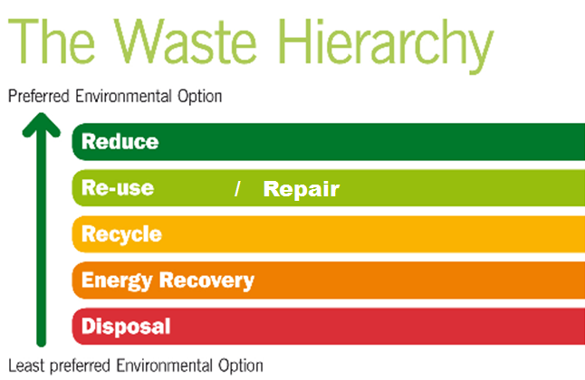
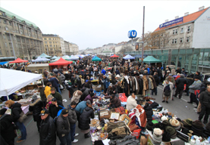
ABF-BOKU - Forschungsthemen
1. Abfallvermeidung und ReUse
Oberste Priorität in der Abfallhierarchie
Beurteilung und Entwicklung von Potentialen der Abfallvermeidung entlang der gesamten Wertschöpfungskette von Konsumgütern
Ausgewählte Materialflüsse:
Lebensmittel, WEEE, Sperrmüll

Slide 8
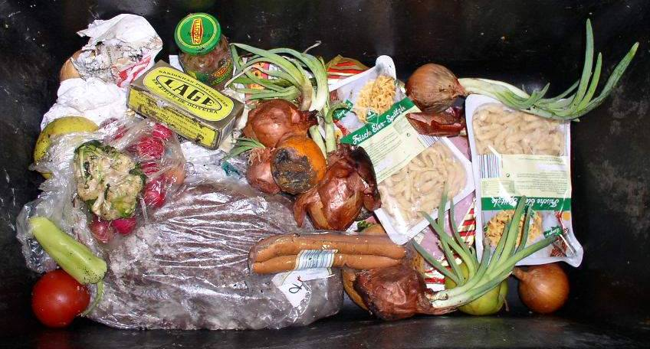
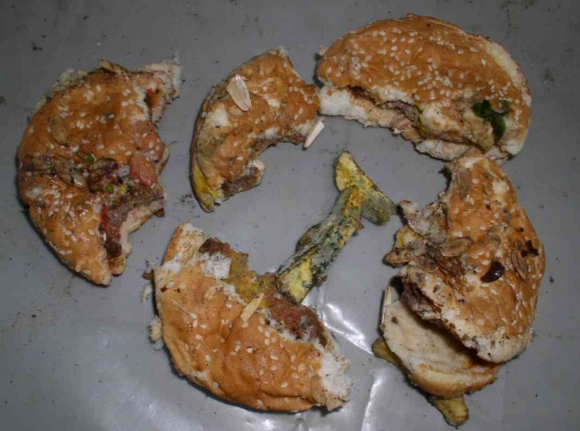
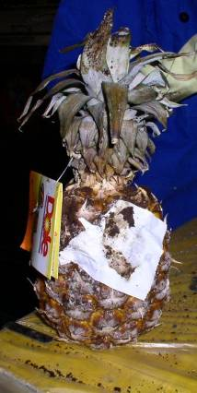
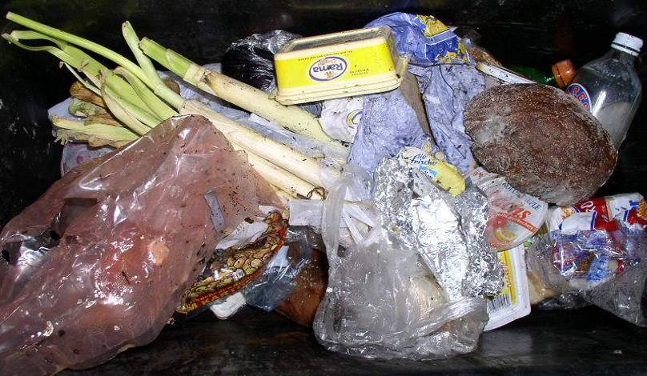
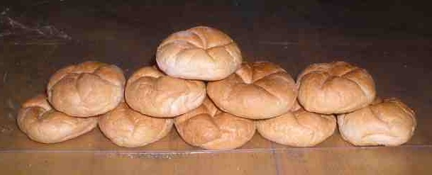
ABF-BOKU - Forschungsthemen
Lebensmittelabfälle
Photos: ABF-BOKU

Slide 9
ABF-BOKU - Forschungsthemen
Lebensmittelabfälle
Erhebung von Mengen und Zusammensetzung von Lebensmittelabfällen entlang der gesamten Wertschöpfungskette (Landwirtschaft, Produktion, Handel, Gastronomie, Haushalte)
Entwicklung von Maßnahmen zur Vermeidung (Leitlinien, Trainingsprogramme, Schulmaterialien, Workshops etc.)

Slide 10

ABF-BOKU - Forschungsthemen
Projekt STREFOWA - Strategies to reduce food waste
Partner aus Italien, Polen, Tschechien, Ungarn und Österreich
16 Pilotaktionen z.B.:
  Erhebung von Feldverlusten
  Aufbau eines Netzwerk zwischen Primärproduzenten, Lieferanten und Gastronomiebetrieben zur Weitergabe von Überschussware
  Schulmaterialien & Workshop-Konzept
  Lebensmittelabfälle bei Hotels und Caterings + Vermeidungsmaßnahmen
  „Erste-Hilfe-Box für Lebensmittel“
www.reducefoodwaste.eu

Slide 11

ABF-BOKU - Forschungsthemen
Projekt FUWA – Future of Waste
LP EAV, PP Mikroregion Telcsko, ABF-BOKU, ÖÖI
BOKU Aktivitäten:
  Analyse der Restmülltrennung (Sortierung von Restmüll aus Haushalten in der Region Vysočina mit Schwerpunkt auf Lebensmitteln)
  Leitfaden für die Vermeidung von weggeworfenen Lebensmitteln in Haushalten
  Untersuchung von Alternativen zur Restmüllbehandlung in der Region Vysočina
  Überregionales Re-Use Konzept
  Ökologische Auswirkungen ausgewählter abfallwirtschaftlicher Maßnahmen
http://futureofwaste.eu/de/ueber-das-projekt

Slide 12
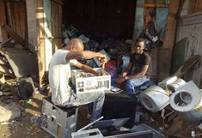
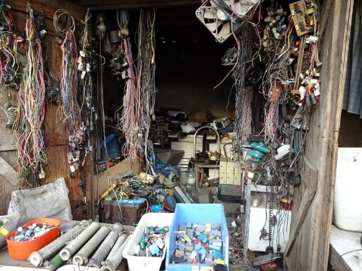
ABF-BOKU - Forschungsthemen
Elektroaltgeräte
Optimierung von Sammelsystemen durch Identifizierung von Hotspots und Erstellung gezielter Verbesserungsmaßnahmen
Optimierung der Recycling-Prozesse und Potenzialabschätzung der Rohstoffrückgewinnung, unter
Materialdatenbank für Elektro- und Elektronikgeräte
Identifizierung von geeigneten Behandlungstechnologien
Wissenstransfer und Training

Slide 13
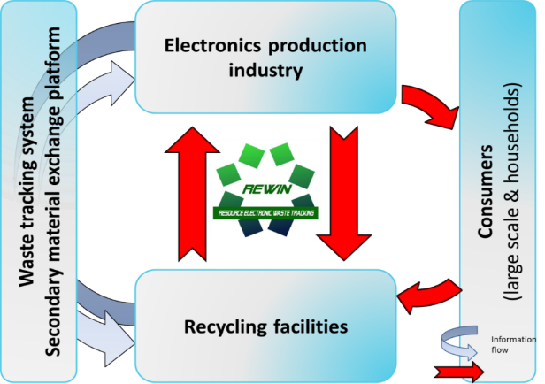
ABF-BOKU - Forschungsthemen
Projekt REWIN - Improving resource
efficiency of e-waste recycling in China
Steigerung der Ressourceneffizienz bei der Herstellung und Verwertung von Elektronikprodukten mittels Abfallinformationssystem
Umsetzung eines Abfallnachweissystems
Aufbau einer Plattform für den Handel mit Sekundärrohstoffen
Richtlinien für recyclinggerechte Konstruktion
Technische Standards für die Sammlung und Verwertung von Elektroaltgeräten

Slide 14
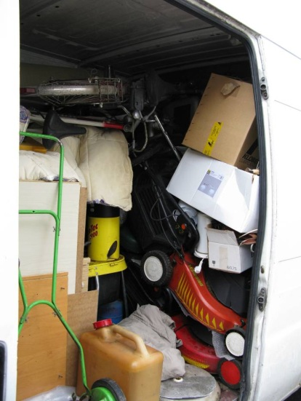
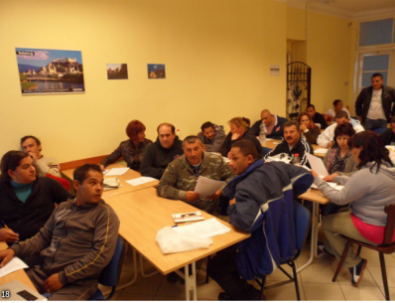

ABF-BOKU - Forschungsthemen
Projekt TransWaste
Problem: informelle Sperrmüllsammlung in Westeuropa und Umschlag nach Osteuropa
Umsetzung der transnationalen Zusammenarbeit der Behörden bei Aktivitäten des informellen Sektors;
Formalisierung des informellen Sektors in Zusammenarbeit mit den Zielgruppen unter Berücksichtigung ihrer Bedürfnisse für ausgewählte Regionen.
http://www.transwaste.eu

Slide 15

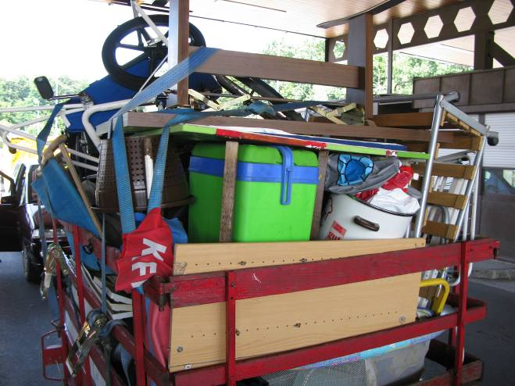
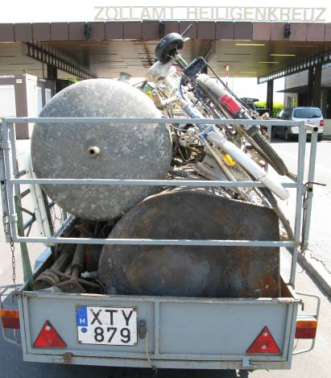
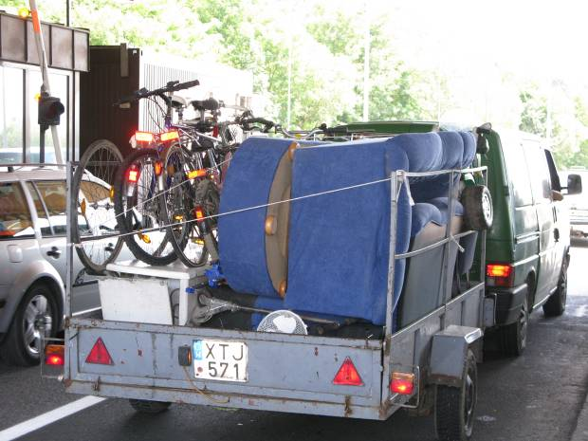
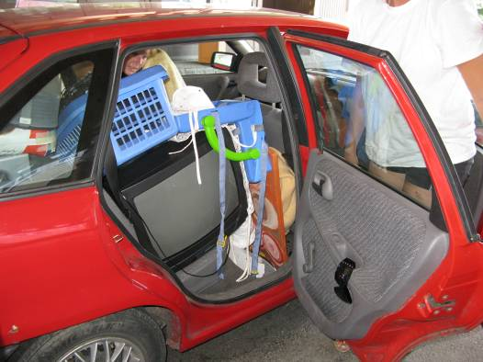
ABF-BOKU - Forschungsthemen
Projekt TransWaste
© ABF-BOKU
© ABF-BOKU
© ABF-BOKU
© ABF-BOKU
© ABF-BOKU

Slide 16
ABF-BOKU - Forschungsthemen
2. Optimierung der Abfallsammlung und –verwertung
Analyse von Aufkommen und Zusammensetzung von Abfällen
Entwicklung von Leitfäden zur Sortierung von Abfällen (Restmüll, Altpapier, Biomüll etc.)
Entwicklung von Prognosemodellen als Planungsgrundlage
Optimierung von Sammel-, Behandlungs- und Entsorgungssystemen

Slide 17
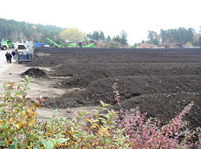
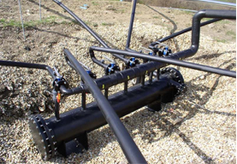
ABF-BOKU - Forschungsthemen
3. Biologische Behandlung
Untersuchungs- und Analysemethoden für die umfassende Qualitätssicherung der Endprodukte (Kompost)
Abschätzung des langfristig gebundenen Kohlenstoffs (Kohlenstoffbindung einschließlich Quantifizierung) ist Gegenstand aktueller Forschung
4. Nachsorge und Emissionsminderung
von Deponien
Entwicklung von (standort-)geeigneten Technologien zur Emissionsminderung (z.B. in-situ-Belüftung, Methanoxidationsabdeckungen) sowie Nachsorge- und Nachnutzungskonzepte

Slide 18
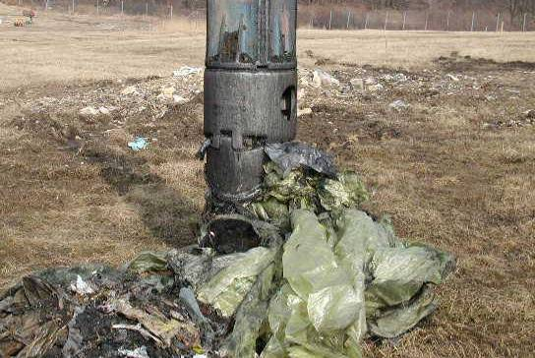
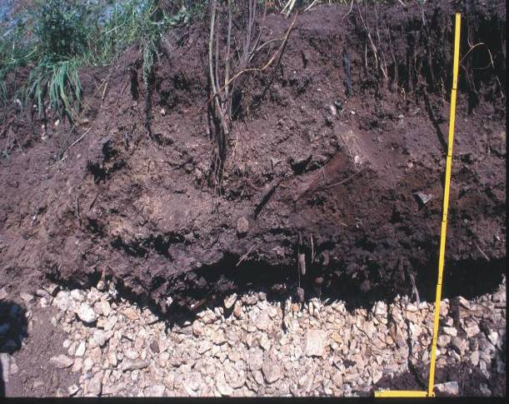
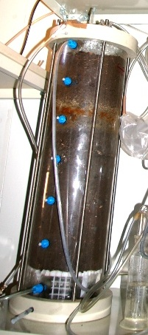
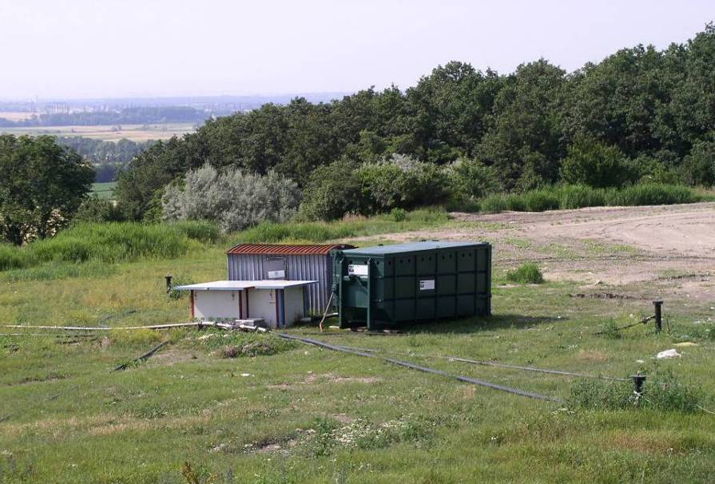
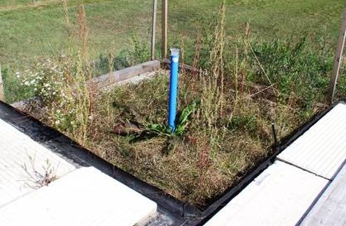
ABF-BOKU - Forschungsthemen
Deponienachsorge und Sanierung
Erkundung
Biocover
Sanierung – In-situ Belüftung
Nachsorge

Slide 19
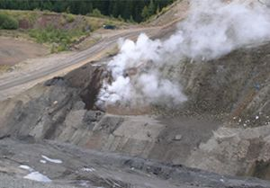
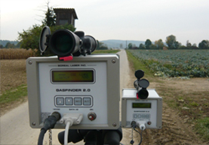
ABF-BOKU - Forschungsthemen
5. Verbrennungsrückstände
6. Abfallanalytik und Emissionsmonitoring
Notes:
In this regard, the key aspects of research at ABF-BOKU institute are upgrading of MSWI bottom for use as a secondary construction material.
Fractions which are not utilized have to be deposited in an eco-friendly manner.
Specific laboratory devices and a geochemical model are available at the Institute as tools for evaluation of the long-term behaviour of inorganic residues.

Slide 20
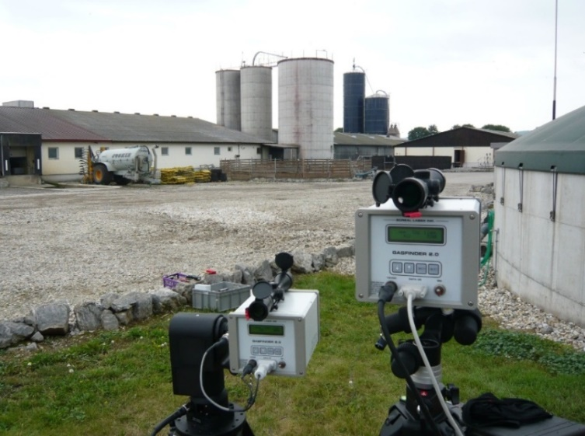
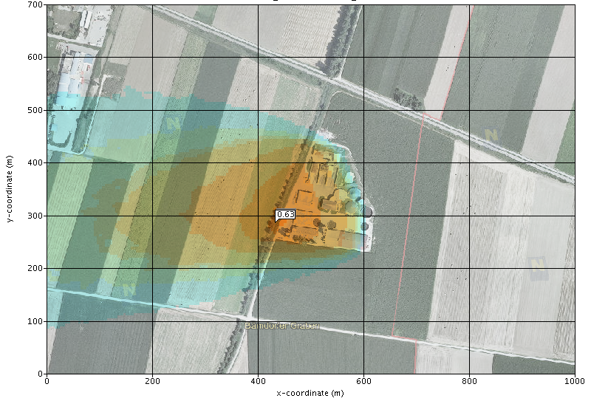
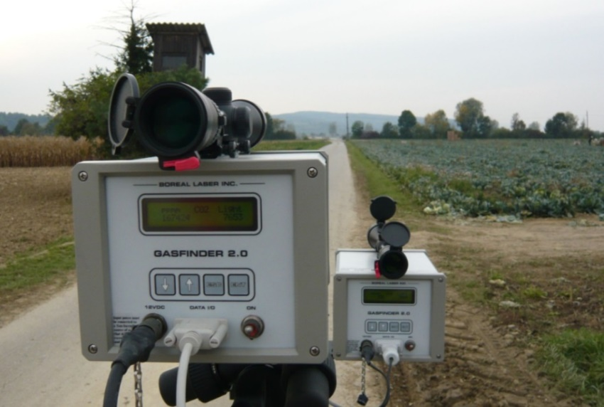
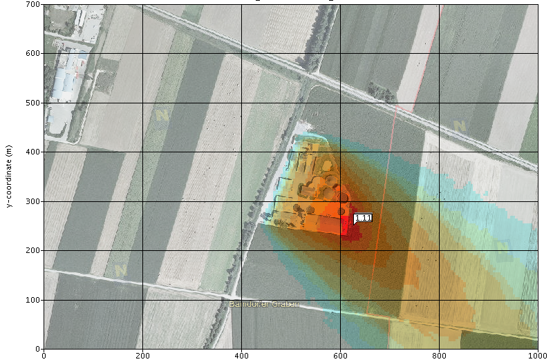
ABF-BOKU - Forschungsthemen
Monitoring-Tools für Gasemissionen (CO₂, CH₄, N₂O)
25.11.2011
13.03.2012

Slide 21
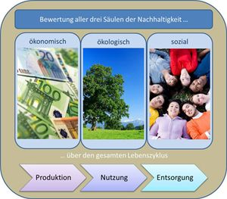
ABF-BOKU - Forschungsthemen
7. Lebenszyklusanalysen zur Nachhaltigkeitsbewertung
Erfassung von Umweltauswirkungen, Kosten und sozialen Auswirkungen eines Produkts von der Rohstoffgewinnung bis zum Ende der Lebensdauer
Methoden: Life Cycle Assessment (LCA), soziale (z.B. Social LCA) und ökonomische Bewertung (z.B. Life Cycle Costing), Carbon Footprint, Stoffstromanalyse (MFA)
Notes:
The sustainable development including disposal has become a global objective. The usage and development of methods for sustainability assessment is in the main focus of our research. Only through the consideration of the entire life cycle it can be illustrated in which lifecycle phase of a product – from raw material production to end-of-life – it has the highest environmental impacts, costs and social effects. Measures to improve environmental performance can be efficiently implemented. The Institute of Waste Management (ABF-BOKU) uses the method of Life Cycle Assessment (LCA) to evaluate the ecological risks of technical innovations and new concepts. In the context of practice-oriented projects also the methods of social (e.g. Social LCA) and economic assessment (e.g. Life Cycle Costing) are used, advancedor adjusted to the current demands. Specific waste management issues, which go beyond the classical Life Cycle Assessment, are in the focus of interest. In the context of Life Cycle Assessment also Carbon Footprint, Material Flow Analysis (MFA) and Process Analysis can be created.

Slide 22
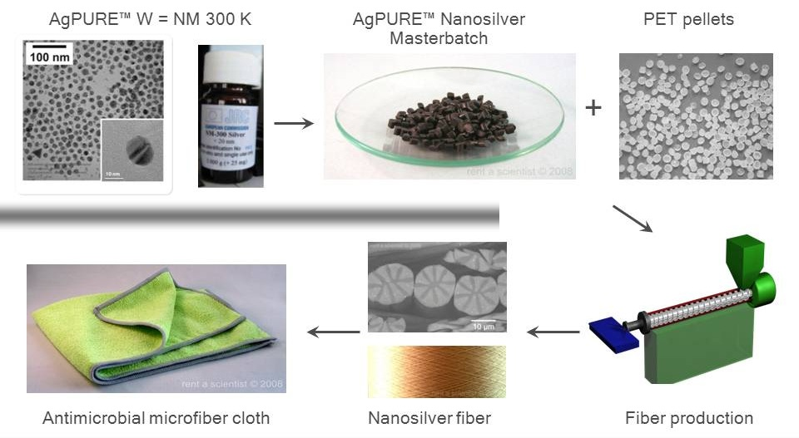
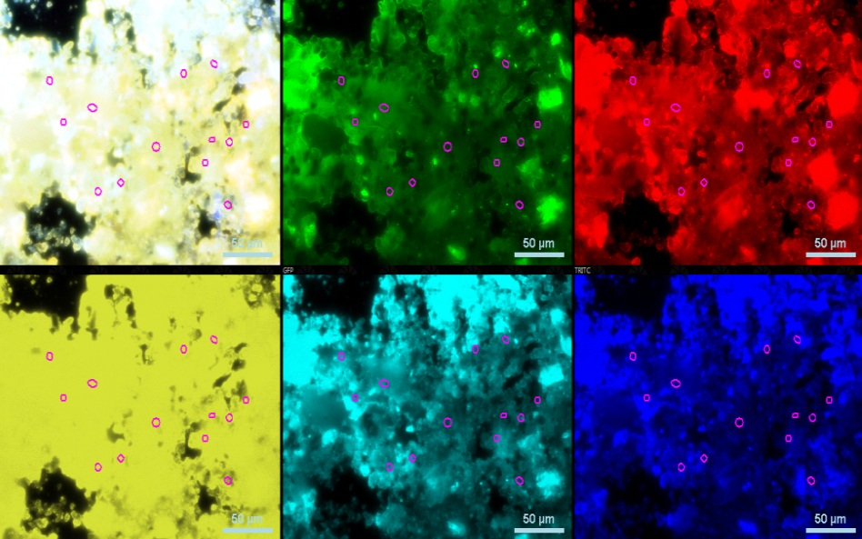
ABF-BOKU - Forschungsthemen
Neue Herausforderungen - Nanopartikel im Abfall
Forschung zu Umweltrelevanz von Nanopartikeln, Nanomaterialien in Abfällen und deren Reaktionen bei der Abfallbehandlung

Slide 23
ABF-BOKU - CEWA
Neues Projekt - neue Ideen – neue Erkenntnisse
Vom Austausch der Expertisen der unterschiedlichen Partner profitieren
eigene Expertise stärken im Bereich
  Lebensmittelabfallvermeidung
  Re-use und
  Littering

Slide 24
Děkuji!
Danke!

